Slide 1
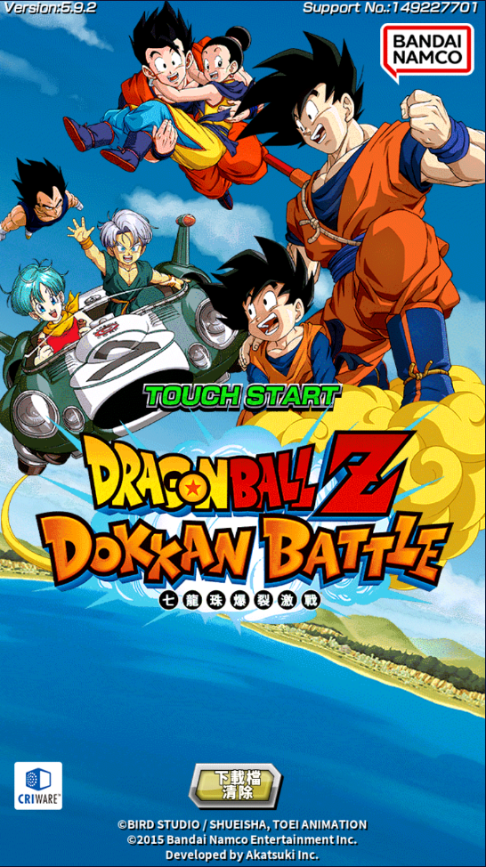
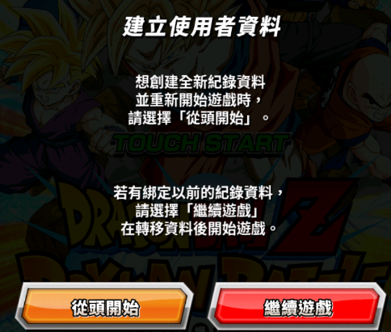
Dokkan Battle遊戲介紹
這是遊戲的登入主頁面，在點擊畫面後會有繼承有在玩這遊戲的帳目資料跟重新開始遊戲。

Slide 2
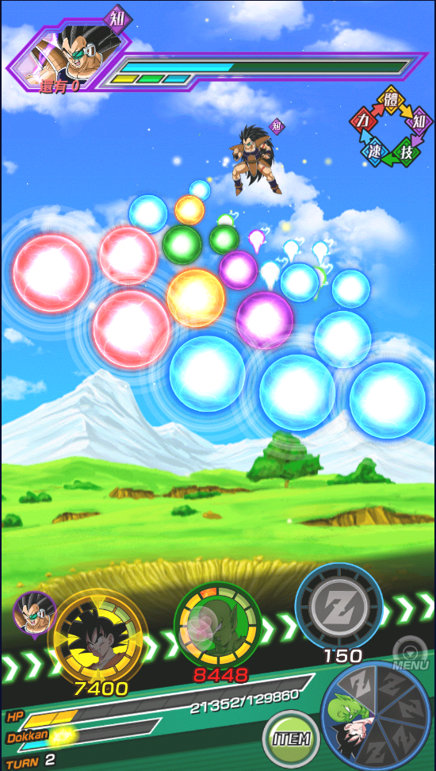
戰鬥系統—氣珠
有四個可操作的地方，分別是畫面正中央的氣珠，下方圓形角色的圖案，ITEM按鈕和右下角小小的MENU。
氣珠是影響角色可不可以發動必殺技的地方。
當取得跟角色一樣顏色的氣珠得到的氣力是兩倍。
彩色氣珠可以當任意一個顏色氣珠做連結。
還有一些特殊氣珠在特定關卡才會出現。
根據角色下方的數字對敵人造成傷害。

Slide 3
戰鬥系統—角色
可以看見敵人攻擊順序。
可以操作角色換攻擊位置。
而不同角色有不同角色連結技能，同樣的角色連結技能才可以增加角色數值。
右上有一個圓形的圈是提醒玩家角色間的屬性克制。
右下的圓形的圈可以檢查角色的數值，被動等角色數值。

Slide 4
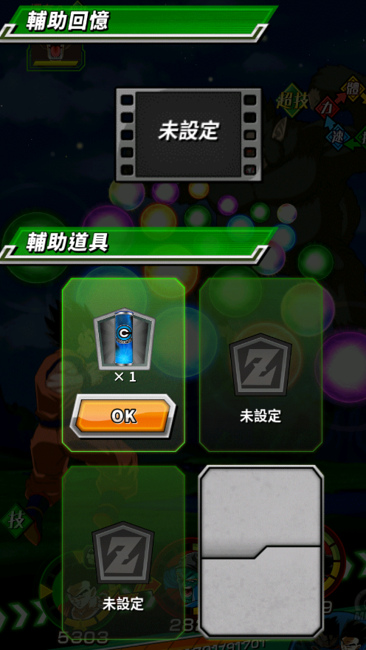
戰鬥系統—ITEM
點擊後的畫面。
回憶是在特殊道具數量跟指定條件下生成對戰鬥有利的效果。
道具是在進入關卡時可以設定的，不同關卡有不同可以帶道具的限制。

Slide 5
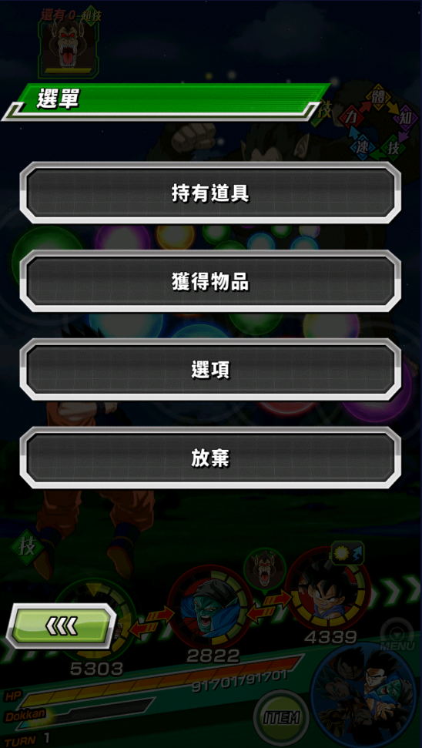
戰鬥系統—MENU
可以檢查目前帳號的所有道具
可以檢查目前帳號在這關卡所取得的道具
選項是可以調整戰鬥系統的一些顯示和聲音設定
放棄就是離開關卡

Slide 6
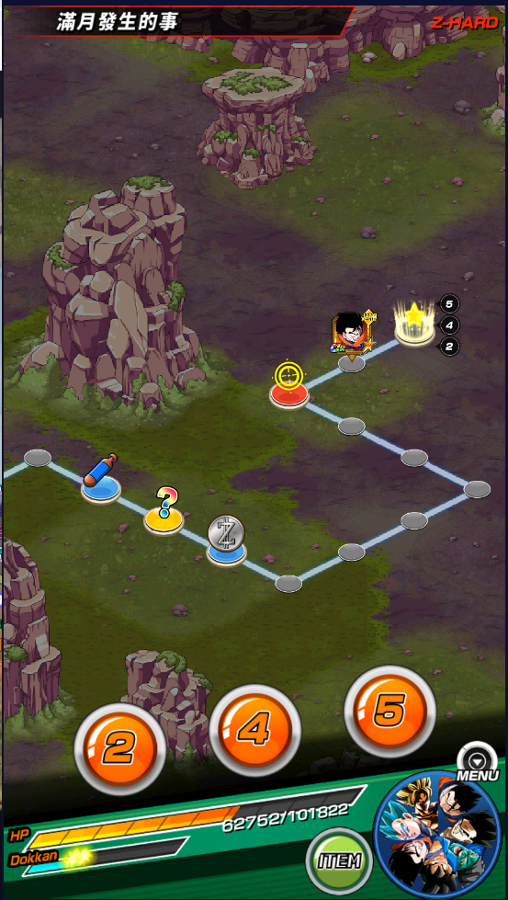
關卡系統
採用類似大富翁的地圖玩法，用數字代表走路的格數
地圖上分別有隨機獎勵，金幣，輔助道具，氣力增加，升級道具，傳送點，直接受到傷害和敵人
星星是地圖完成的標示

Slide 7
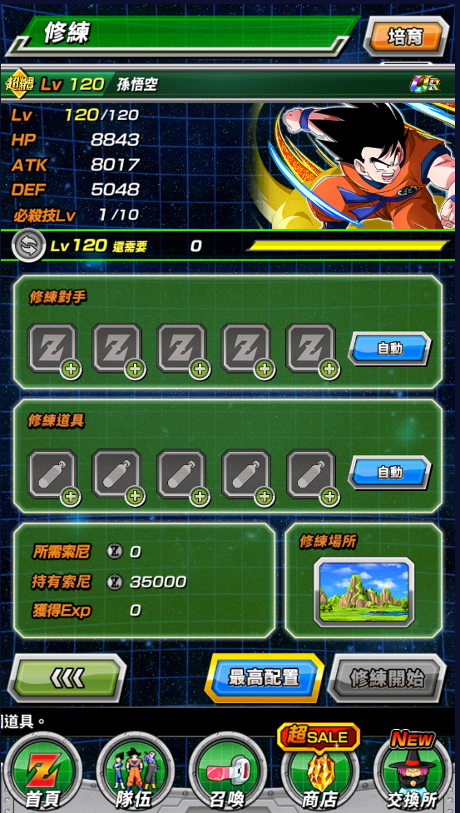
培育系統—修練
角色會有5個數值
修練對手當有同名角色時會有機率提升必殺等級，也有特殊角色可以必定升級角色必殺等級
修練道具可以用不同的道具提供不同的經驗數值
場所是給予修練時的修練加成

Slide 8
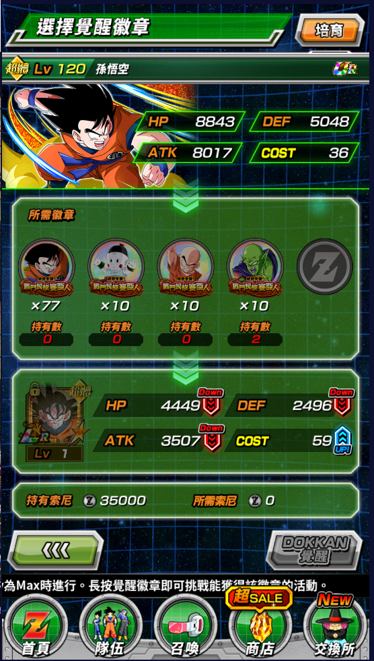
培育系統—覺醒
角色覺醒後隊長技能，被動技能和必殺效果會得到強化
角色會定期開放再次加強，會用同一系統覺醒讓角色強度可以跟上版本
覺醒要消耗金幣和徵章

Slide 9
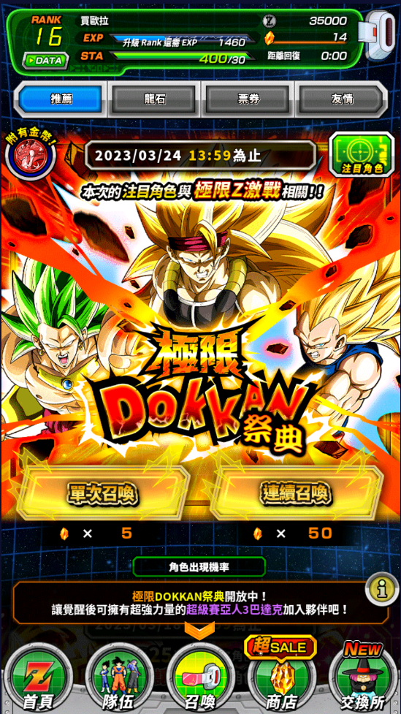
抽卡系統
目前有四種不同的卡機
第一種「推薦」﹕最近活動和更新特定角色強度的
第二種「龍石」﹕一定會有優惠的抽卡機抽一些比較過時的角色和練必殺技的角色
第三種「票券」﹕只有課金或活動取得才可以抽取
第四種「友情」﹕在打關卡時使用好友組隊完成關卡時得到友情點，可以得到新手時期不錯用的角色和賣出角色時得到大量金幣的角色

Slide 10
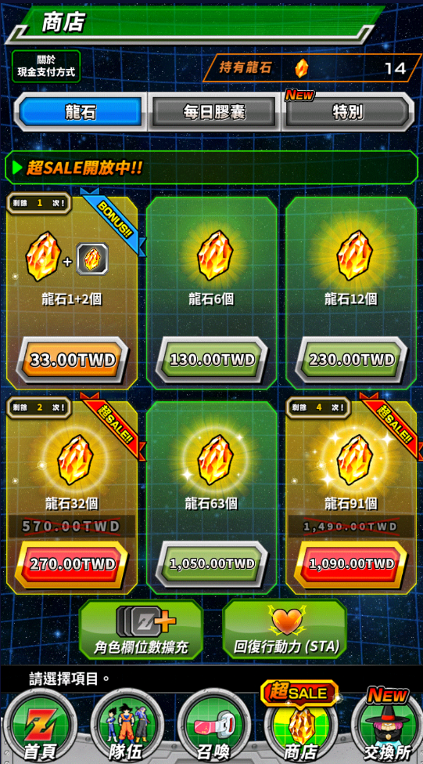
課金系統
目前有三種可以課金
龍石的直接購買
每日膠囊是每日登入送一定數量的龍石
特別是會有一些特別票券的購買和新手或是禮包方便快速提升角色

Slide 11
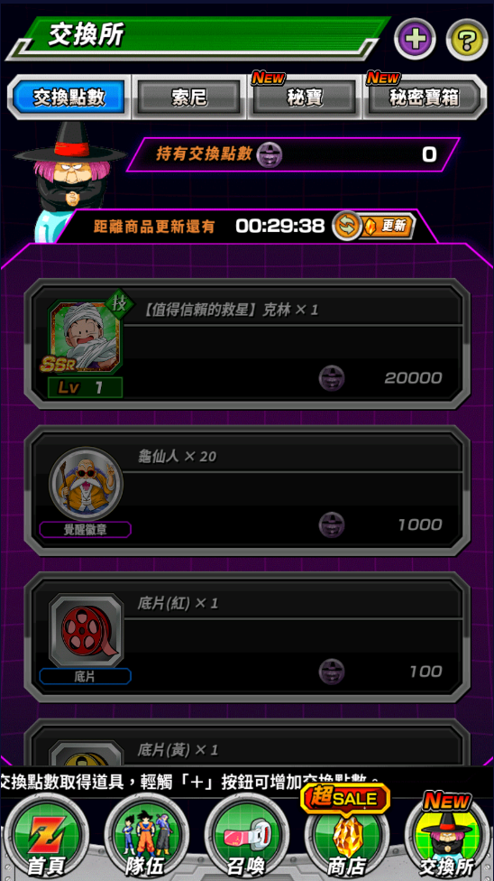
交換系統
交換跟索尼點數可以換取資源跟道具
秘寶只有在通過特定關卡或是抽卡得到，可以換取比較有用的資源
秘密寶箱可以換取潛在能力加強道具，每隻可以覺醒到UR的角色最多可以用三個

Slide 12
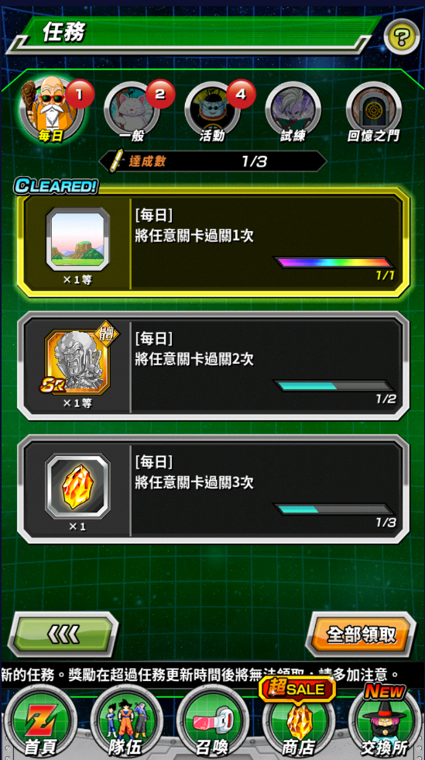
任務系統
每日可以得到一些獎勵
一般是根據帳號給的任務
活動是特殊活動角色出現時限定時間或是沒有限時間的任務，獎勵比較好
試練是主線關卡時出現的特別任務會給特殊資源
回憶之門是一些之前出現過的關卡任務，可以消耗特定道具來打這一些關卡

Slide 13
可以改善的地方
在玩了快五年後有一點是可以改善的。在打Z激戰和挑戰特殊任務需求時，玩家的朋友不一定有可以符合關卡特別要求的隊長角色，引致通過這一些關卡特有難度或是無法通過，建議可以消耗某些資源來取得相對應的隊長角色，讓玩家在挑戰特殊任務時比較輕鬆或是可以測試更多不同的組隊。

